Slide 1

МБДОУ д/с № 5 «Родничок»
комбинированного вида
с.Сарыг-Сеп
«Огород на подоконнике»
Выполнила:
воспитатель старшей оздоровительной группы.
Докмит Тания Доржуевна.

Slide 2
Актуальность.
Проект направлен на расширение и обобщение знаний о культурных огородных растениях и цветах, формирование знаний об уходе за растениями, на осознание детьми значимости овощей в жизнедеятельноси человека.
Тип проекта:
познавательно – практический.

Slide 3
Участники проекта:
Дети старшей оздоровительной группы
Воспитатели.
Длительность: долгосрочный
Возраст детей: 5-6 лет.
Участники: дети старшей оздоровительной группы, воспитатель.

Slide 4
Цель проекта:
Обобщить и расширить знания дошкольников о том, как ухаживать за растениями в комнатных условиях; формирование у детей интереса к опытнической и исследовательской деятельности по выращиванию культурных растений в комнатных условиях. Воспитание у детей любви к природе. Привлечь к работе проекта как можно больше детей; сделать проект сотворчеством воспитателей, детей и родителей, создание в группе огорода на подоконнике.

Slide 5
Задачи проекта:
- Формировать представления о работах проводимых в весенний и летний период в саду и огороде.
- Расширять представление детей о жизни растений.
- Учить наблюдать за посадкой и всходами семян.
- Учить детей делать выводы на основе наблюдений.
- Участвовать в посильной практической деятельности.
- Воспитывать бережное отношение к растениям.
-Расширять, обогащать, активизировать словарь детей.
-Способствовать взаимодействию семьи и детского сада.

Slide 6
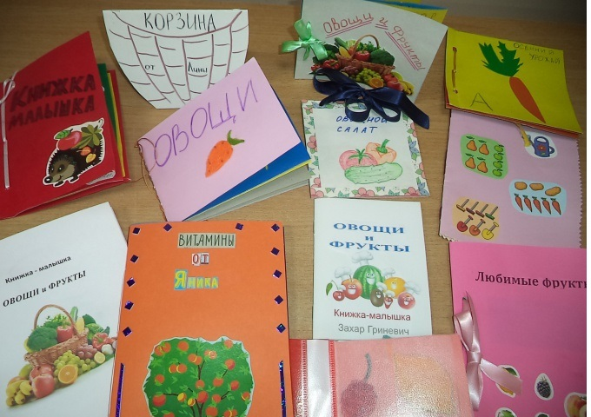
I- этап (подготовительный)

Slide 7
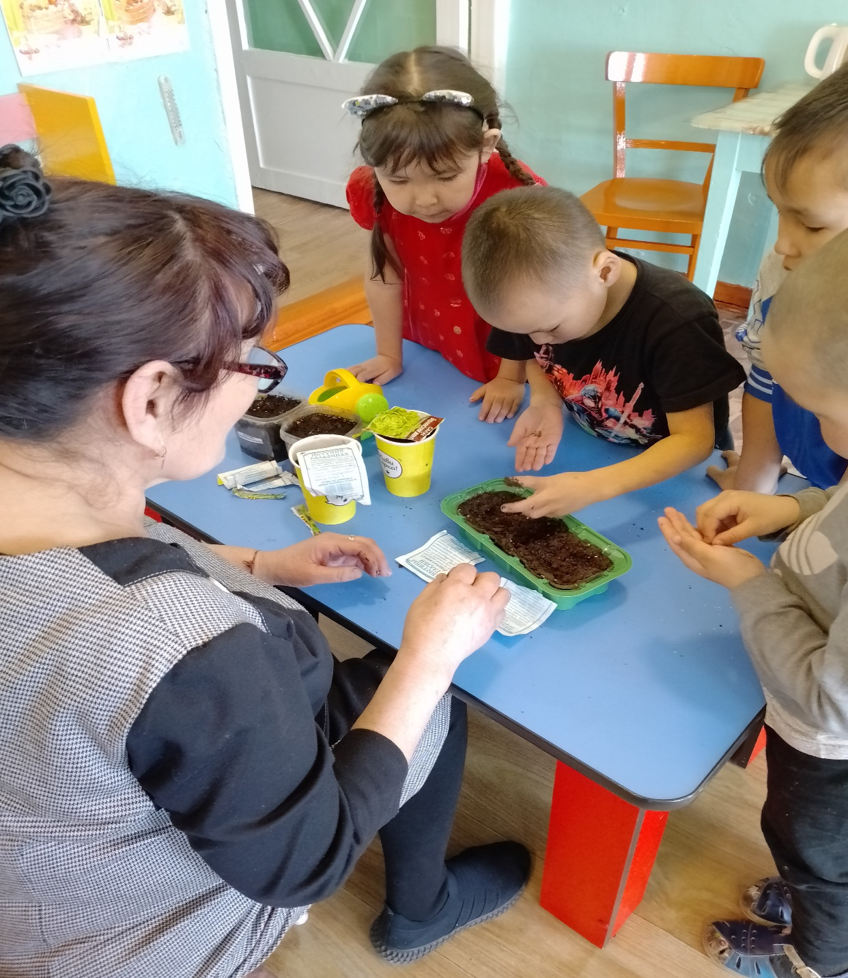
II-этап (основной)

Slide 8
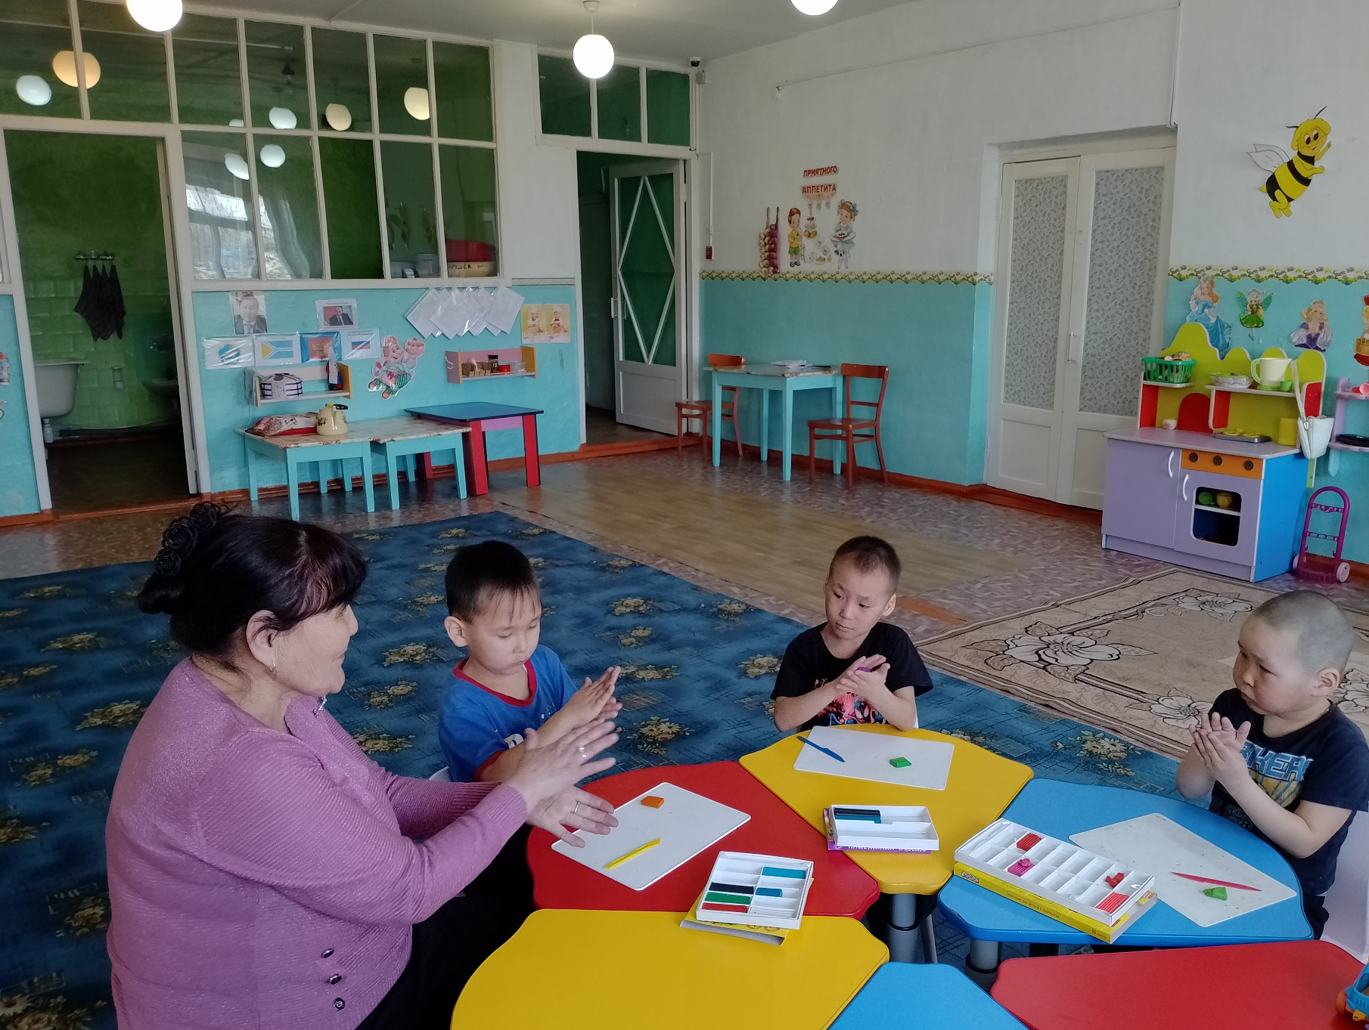

Slide 9
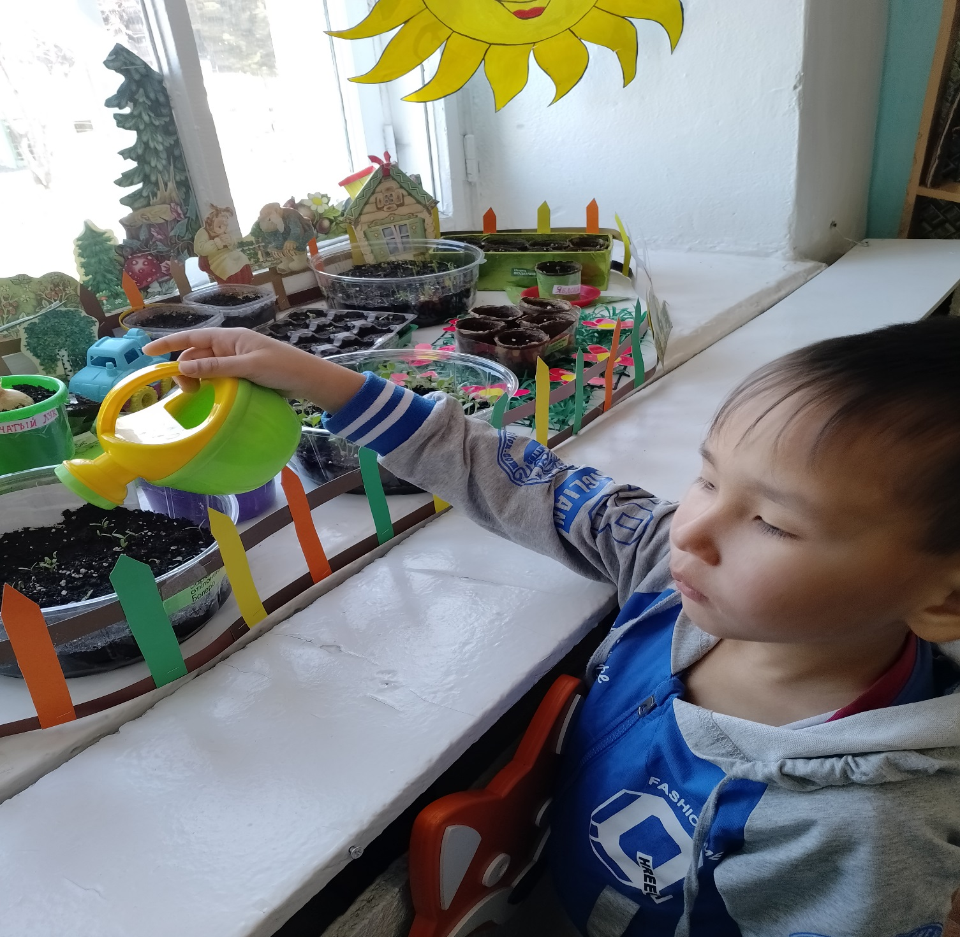

Slide 10
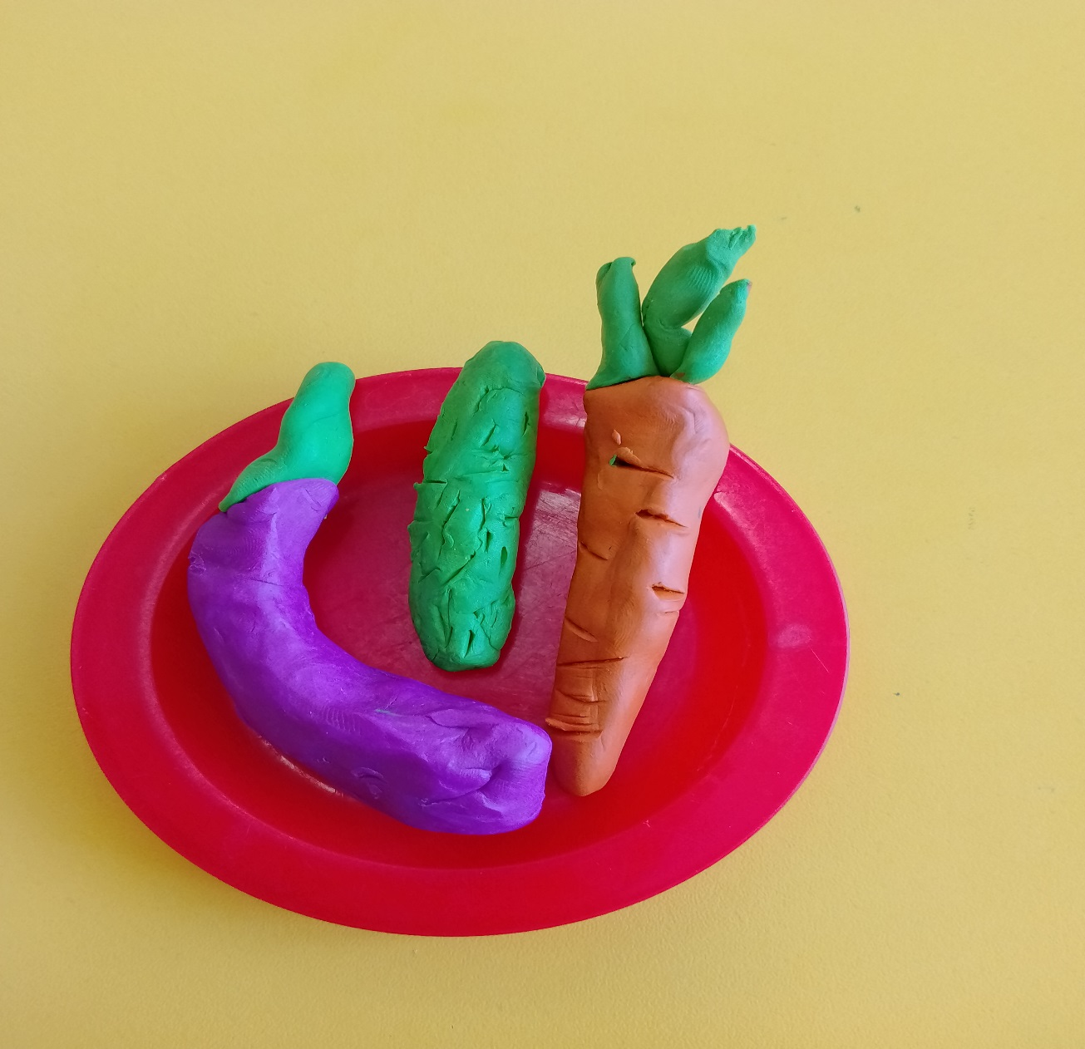
III-этап заключительный

Slide 11
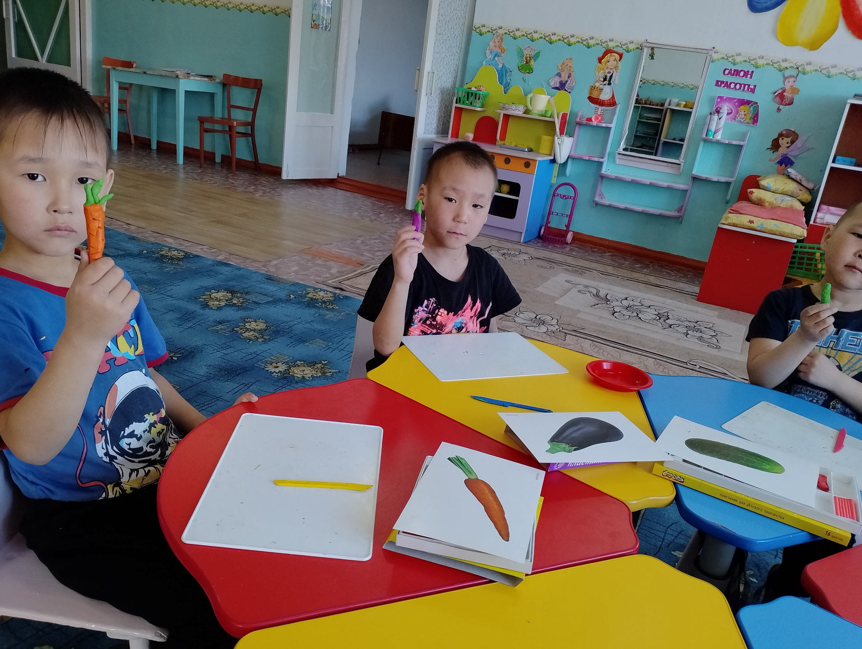

Slide 12
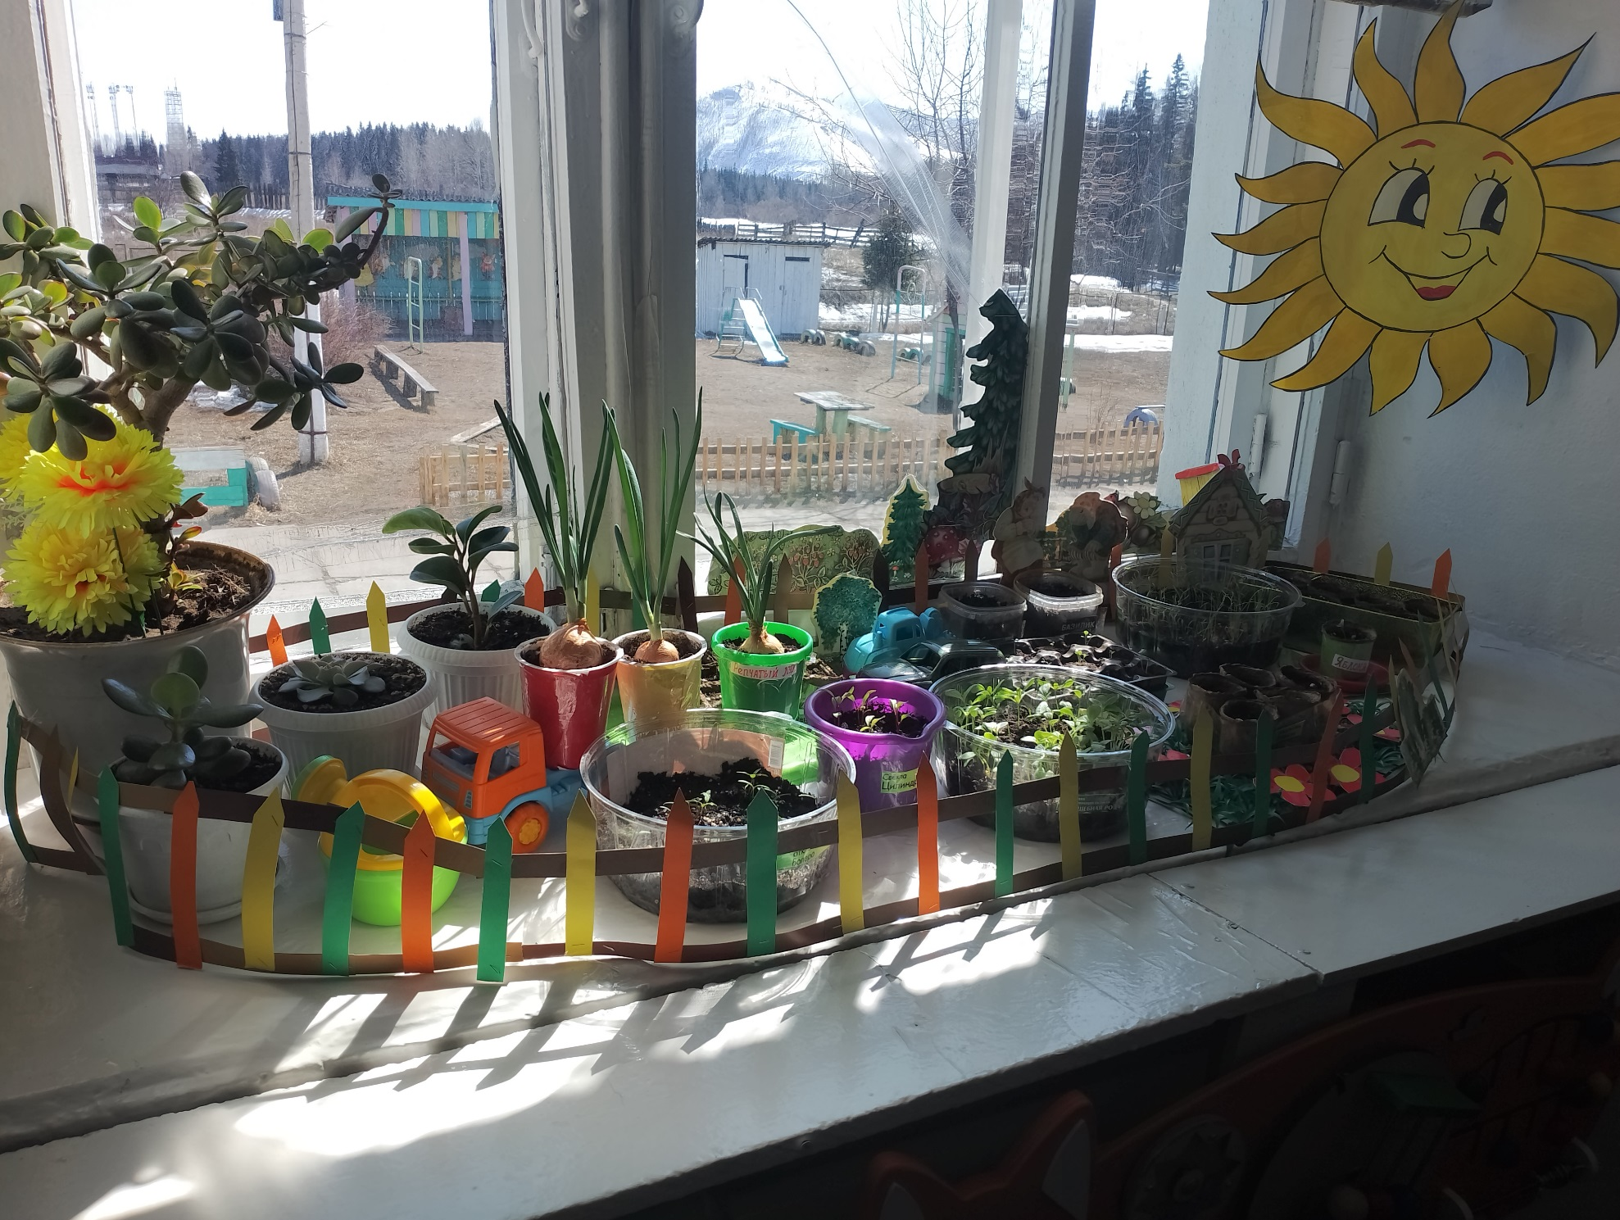
Результат.

Slide 13


